Slide 1
手语工作汇报
刘冬冬
2020.6.20
Notes:
数据的采集中需不需要进行相应的预处理，平滑去噪等，可以直接上传在PC端进行处理
手势切割划分，什么时候开始，什么时候结束
如何找到一个AI模型能够识别手语
- [ ] 视频数据获取（目前是中科大手语数据集，RGB和深度clips，需要自己提取坐标点位置），找一下日常动态手势数据集，最好有骨骼点标记数据）
- [ ] 手部关键点坐标提取，利用Openpose 提取RGB 视频中手部坐标点信息，GPU 内存不足，提取信息不好，计划回校用学校服务器处理数据。有一个没有关注问题，获取的数据是2D 的还是3D 的，能获取手的朝向数据吗？
- [ ] 特征提取包括 ， 这里有个疑问，是直接用这些数据作为输入还是 添加 例如整体手弯曲度，协方差矩阵等等
- [ ] 坐标点转手指弯曲度
- [ ] 手朝向
- [ ] 手运动速度
- [ ] 使用什么AI 模型进行训练，（总下面论文中提到的模型中找下开源的运行）
- [ ] 3D 手势渲染功能 （之前的是直接利用openpose 自带的功能在RGB 视频留数据中画出骨骼点）

Slide 2
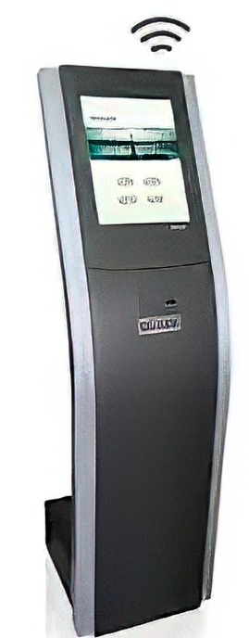
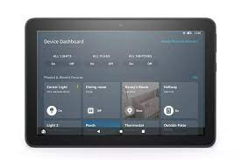
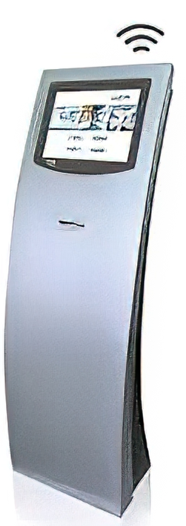
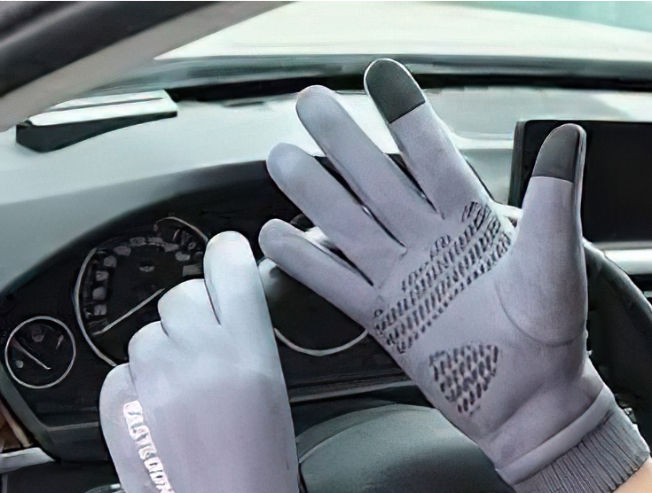
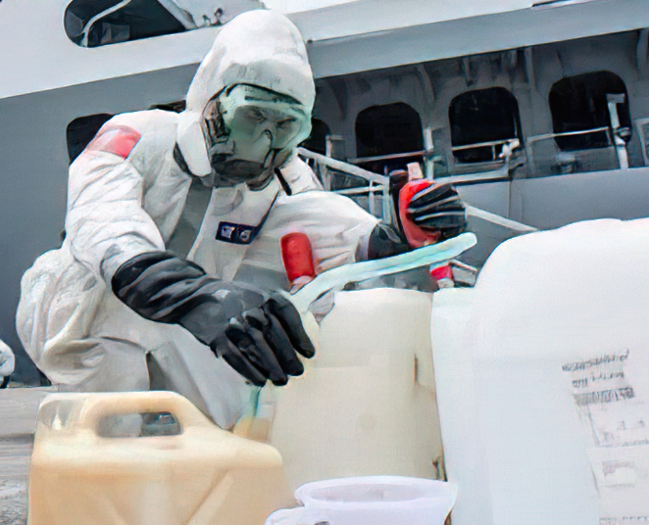
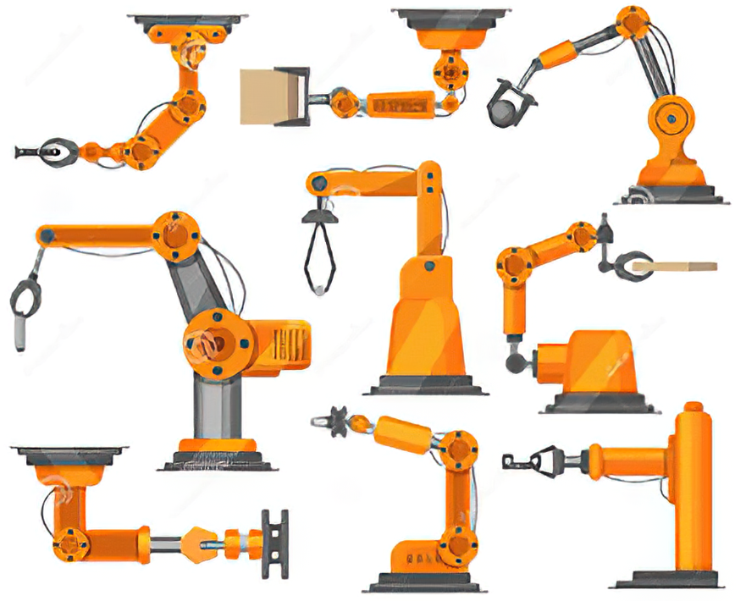
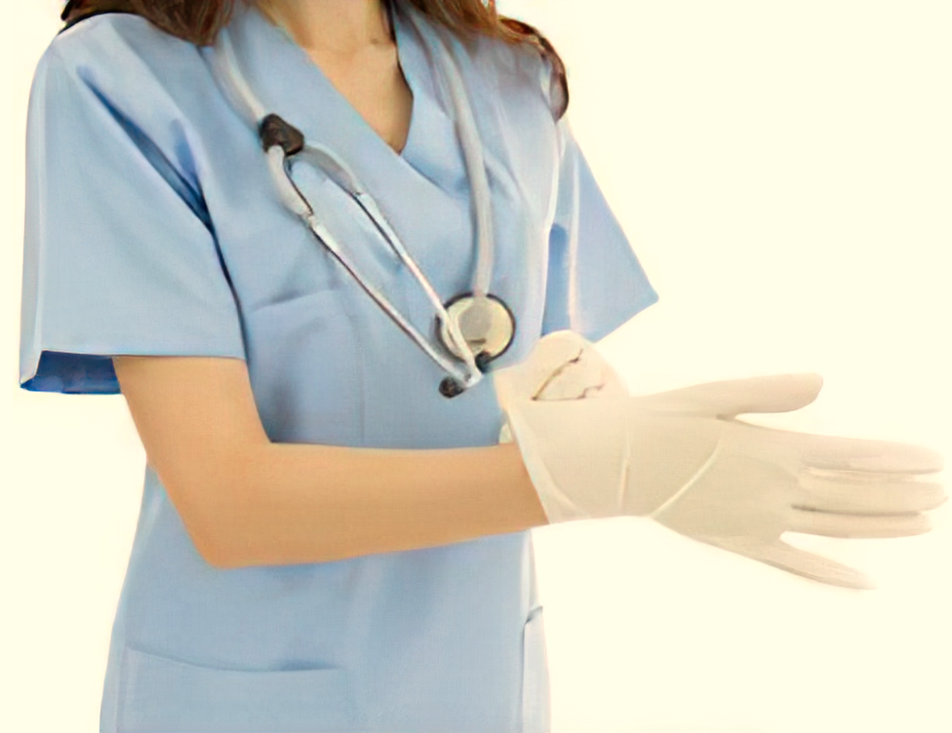
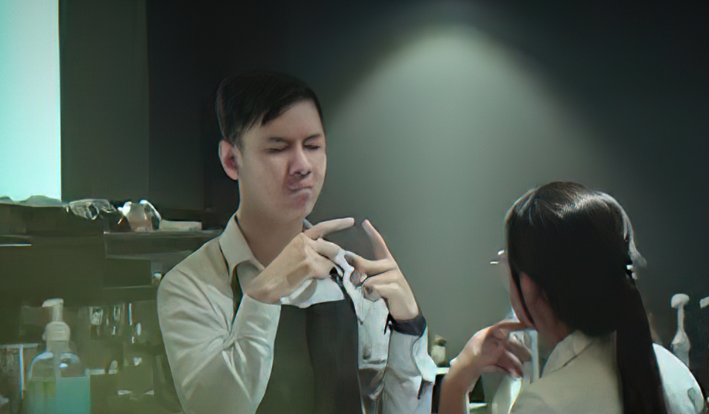
1
数据手套
智能输入
无障碍沟通
人机协同
Notes:
利用计算机视觉方式 从手语视频中获取大量的数据，包括人手弯曲度（计划对弯曲程度进行量化处理0-90-180）可能问题openpose提取的是3D空间下的手部关键点信息吗？，手姿态，手的相对运动。（在数据冷启动方面的创新）
在手的相对运动方面，如何去恢复手部的轨迹。

Slide 3
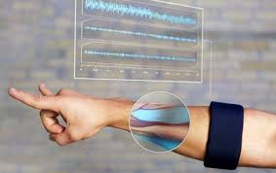
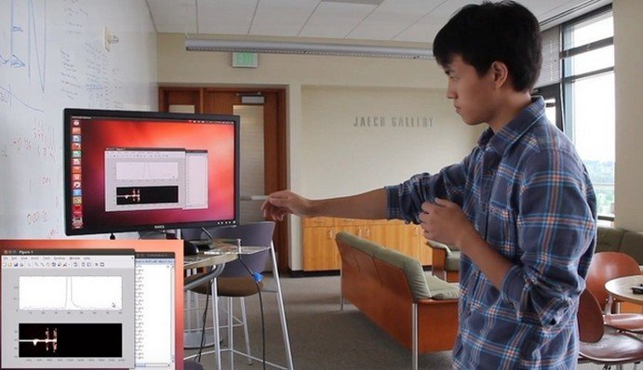
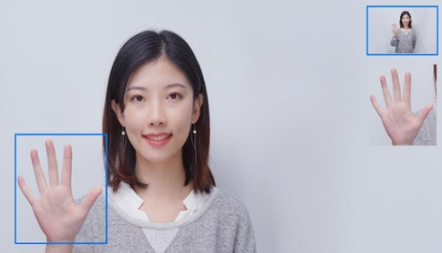
1
数据手套
Limitation of previous work
EMG Sensor based
WiFi based
Computer Vision based
Special devices needed
Data cold start
Categorty is limited
Rely on user
Special WiFi device
Data cold start
Vulnerable to environment
Only single person
Privacy concern
Vulnerable to environment
Large computing cost
Not convenient in workarea
Notes:
利用计算机视觉方式 从手语视频中获取大量的数据，包括人手弯曲度（计划对弯曲程度进行量化处理0-90-180）可能问题openpose提取的是3D空间下的手部关键点信息吗？，手姿态，手的相对运动。（在数据冷启动方面的创新）
在手的相对运动方面，如何去恢复手部的轨迹。

Slide 4
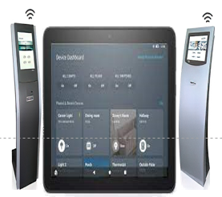
1
数据手套
Glove are widely used in our daily work, which can be given intelligence to keep security, enable smart work.
Intelligent
Contactless input
Barrier-free
Talk
Human-machine
collaboration
Notes:
利用计算机视觉方式 从手语视频中获取大量的数据，包括人手弯曲度（计划对弯曲程度进行量化处理0-90-180）可能问题openpose提取的是3D空间下的手部关键点信息吗？，手姿态，手的相对运动。（在数据冷启动方面的创新）
在手的相对运动方面，如何去恢复手部的轨迹。

Slide 5
Kafka
1
数据手套
人机协同
服务层
数据校正
人机协同
服务层
数据校正
数据集构建
模型推理
特征提取
数据集构建
AI 推理
特征提取
通信层
Kafaka 消息中间件
蓝牙通信
USB-TTL
蓝牙通信
通信层
USB-TTL
感知执行层
感知执行层
Flex 传感器
Uhand机械手
Flex 传感器
Uhand 机械手
Notes:
利用计算机视觉方式 从手语视频中获取大量的数据，包括人手弯曲度（计划对弯曲程度进行量化处理0-90-180）可能问题openpose提取的是3D空间下的手部关键点信息吗？，手姿态，手的相对运动。（在数据冷启动方面的创新）
在手的相对运动方面，如何去恢复手部的轨迹。

Slide 6
Kafka
1
数据手套
人机协同
服务层
数据校正
人机协同
服务层
数据校正
数据集构建
模型推理
特征提取
数据集构建
AI 推理
特征提取
通信层
Kafaka 消息中间件
蓝牙通信
USB-TTL
蓝牙通信
通信层
USB-TTL
感知执行层
感知执行层
Flex 传感器
Uhand机械手
Flex 传感器
Uhand 机械手
Notes:
利用计算机视觉方式 从手语视频中获取大量的数据，包括人手弯曲度（计划对弯曲程度进行量化处理0-90-180）可能问题openpose提取的是3D空间下的手部关键点信息吗？，手姿态，手的相对运动。（在数据冷启动方面的创新）
在手的相对运动方面，如何去恢复手部的轨迹。

Slide 7
1
数据手套
Feature Exact
Service Layer
Calibration
Dataset Construction
Human-machine collaboration
Model Inference
Communication Layer
Bluetooth
USB-TTL
Perception Executive Layer
Flex Sensor
Uhand Manipulator
Notes:
利用计算机视觉方式 从手语视频中获取大量的数据，包括人手弯曲度（计划对弯曲程度进行量化处理0-90-180）可能问题openpose提取的是3D空间下的手部关键点信息吗？，手姿态，手的相对运动。（在数据冷启动方面的创新）
在手的相对运动方面，如何去恢复手部的轨迹。

Slide 8
1
数据手套
Limitation of previous work
可穿戴设备
计算机视觉
无线感知
Notes:
利用计算机视觉方式 从手语视频中获取大量的数据，包括人手弯曲度（计划对弯曲程度进行量化处理0-90-180）可能问题openpose提取的是3D空间下的手部关键点信息吗？，手姿态，手的相对运动。（在数据冷启动方面的创新）
在手的相对运动方面，如何去恢复手部的轨迹。

Slide 9
1
数据手套
跨源数据集构建
传感器数据转化
跨源数据集构建
传感器数据转化
手势图像
Mediapipe搭建
初始校准
弯曲传感器
手势图像
Mediapipe搭建
初始校准
弯曲传感器
弯曲度转化
3D坐标转化
弯曲度转化
3D坐标转化
状态判断
计算弯曲度
状态判断
计算弯曲度
特征向量提取
特征向量提取
特征向量提取
特征向量提取
用户数据
测试数据
用户数据
测试数据
模型训练
模型训练
识别结果
识别结果
参数优化
识别模型
参数优化
识别模型
Notes:
利用计算机视觉方式 从手语视频中获取大量的数据，包括人手弯曲度（计划对弯曲程度进行量化处理0-90-180）可能问题openpose提取的是3D空间下的手部关键点信息吗？，手姿态，手的相对运动。（在数据冷启动方面的创新）
在手的相对运动方面，如何去恢复手部的轨迹。

Slide 10
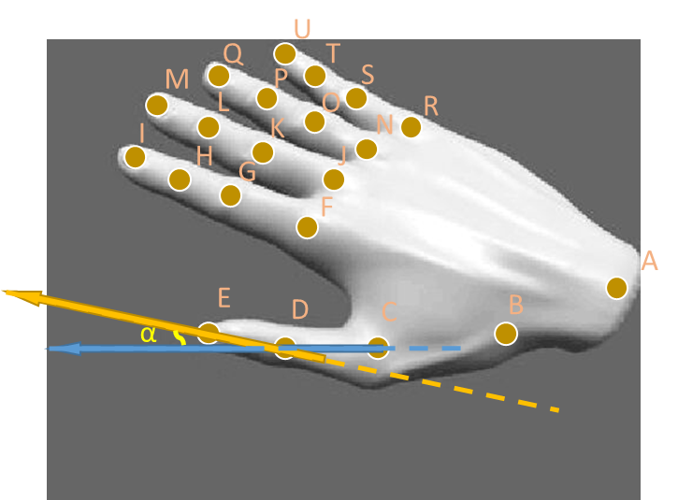
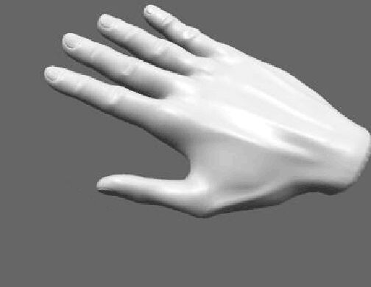
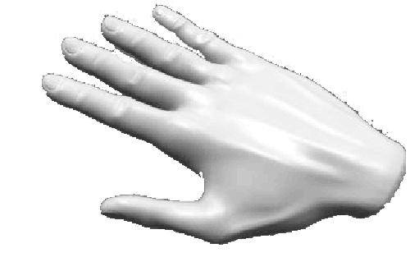
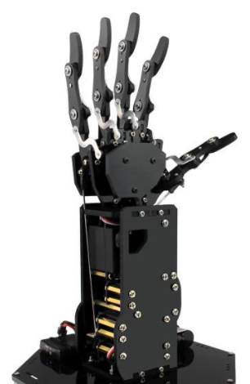
1
数据手套
Q
U
T
M
P
S
L
O
R
I
K
N
H
G
J
F
A
E
D
C
B
α
Notes:
利用计算机视觉方式 从手语视频中获取大量的数据，包括人手弯曲度（计划对弯曲程度进行量化处理0-90-180）可能问题openpose提取的是3D空间下的手部关键点信息吗？，手姿态，手的相对运动。（在数据冷启动方面的创新）
在手的相对运动方面，如何去恢复手部的轨迹。

Slide 11
1
数据手套
Cross-source dataset construction
Sensor Data Conversion
Gesture image
Mediapipe
Initial Calibration
Bend Sensor
3D Coordiante Transformation
Curvature Conversion
State Machine
Angle Calculation
Feature Extraction
Feature Extraction
User Data
Test Data
Model Training
Parameter optimization
Recognize Model
Result
Notes:
利用计算机视觉方式 从手语视频中获取大量的数据，包括人手弯曲度（计划对弯曲程度进行量化处理0-90-180）可能问题openpose提取的是3D空间下的手部关键点信息吗？，手姿态，手的相对运动。（在数据冷启动方面的创新）
在手的相对运动方面，如何去恢复手部的轨迹。

Slide 12
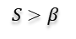
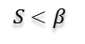
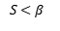
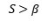
1
数据手套
$$S<β$$
:窗口方差
:经验阈值
$$S>β$$
$$β$$
$$S$$
状态为0
状态为1
$$S<β$$
$$β$$
:Window variance
:Threshold
$$S>β$$
$$S$$
0
1
Notes:
利用计算机视觉方式 从手语视频中获取大量的数据，包括人手弯曲度（计划对弯曲程度进行量化处理0-90-180）可能问题openpose提取的是3D空间下的手部关键点信息吗？，手姿态，手的相对运动。（在数据冷启动方面的创新）
在手的相对运动方面，如何去恢复手部的轨迹。

Slide 13
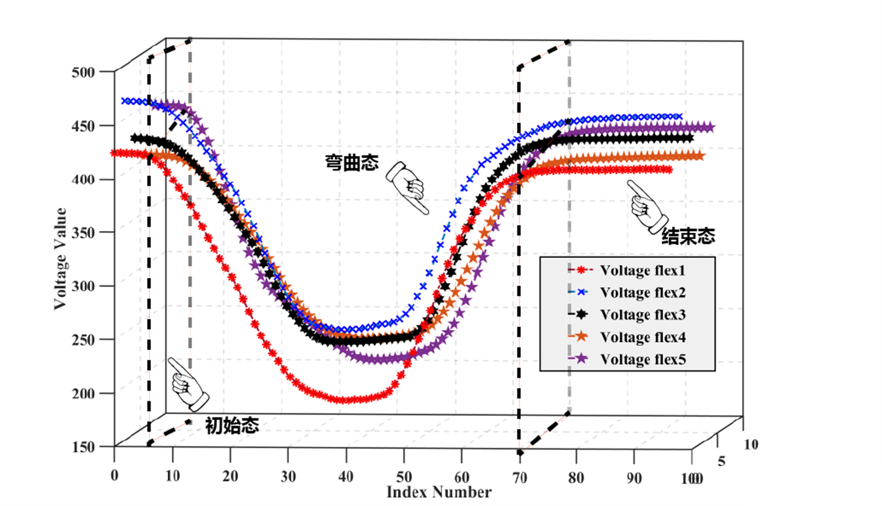

1
数据手套
Notes:
利用计算机视觉方式 从手语视频中获取大量的数据，包括人手弯曲度（计划对弯曲程度进行量化处理0-90-180）可能问题openpose提取的是3D空间下的手部关键点信息吗？，手姿态，手的相对运动。（在数据冷启动方面的创新）
在手的相对运动方面，如何去恢复手部的轨迹。

Slide 14
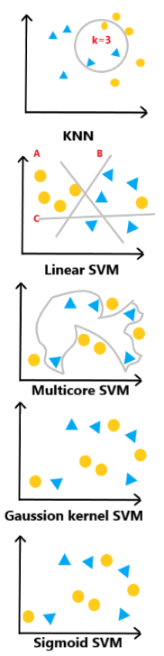
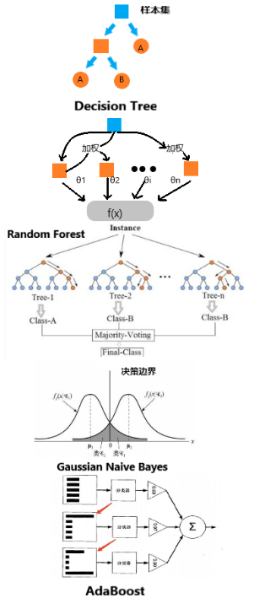
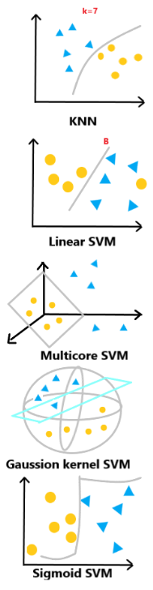
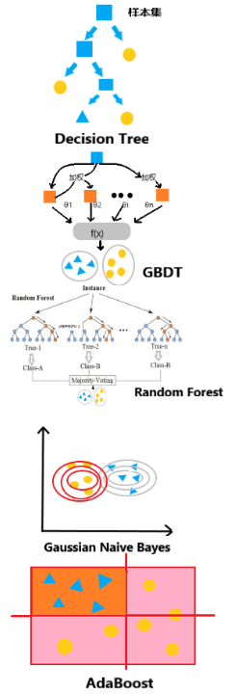

Model
Output
1
数据手套
Input Data
Notes:
利用计算机视觉方式 从手语视频中获取大量的数据，包括人手弯曲度（计划对弯曲程度进行量化处理0-90-180）可能问题openpose提取的是3D空间下的手部关键点信息吗？，手姿态，手的相对运动。（在数据冷启动方面的创新）
在手的相对运动方面，如何去恢复手部的轨迹。

Slide 15
1
数据手套
Classifier | Unstandardized Bend | Unstandardized Features | Standardized Bend | Standardized Features
KNN | 0.9500 | 0.9500 | 0.9467 | 0.9333
Linear-SVM | 0.9800 | 0.9733 | 0.9733 | 0.9733
Polynomial-SVM | 0.9667 | 0.9467 | 0.9367 | 0.9533
Gaussian-SVM | 0.9667 | 0.9700 | 0.9700 | 0.9600
Sigmoid-SVM | 0.0300 | 0.9233 | 0.8900 | 0.9400
Decision Tree | 0.8567 | 0.8500 | 0.8567 | 0.8467
Gradient Boosting DT | 0.9033 | 0.9100 | 0.9033 | 0.9133
Random Forest | 0.9200 | 0.9567 | 0.9300 | 0.9600
Gaussian Bayes | 0.8267 | 0.9500 | 0.8267 | 0.9500
Notes:
利用计算机视觉方式 从手语视频中获取大量的数据，包括人手弯曲度（计划对弯曲程度进行量化处理0-90-180）可能问题openpose提取的是3D空间下的手部关键点信息吗？，手姿态，手的相对运动。（在数据冷启动方面的创新）
在手的相对运动方面，如何去恢复手部的轨迹。

Slide 16
1
数据手套
分类器名称 | 未标准化弯曲度 | 未标准化特征向量 | 标准化弯曲度 | 标准化特征向量
K近邻算法 | 0.9500 | 0.9500 | 0.9467 | 0.9333
线性核支持向量机 | 0.9800 | 0.9733 | 0.9733 | 0.9733
多项式核支持向量机 | 0.9667 | 0.9467 | 0.9367 | 0.9533
高斯核支持向量机 | 0.9667 | 0.9700 | 0.9700 | 0.9600
sigmoid核支持向量机 | 0.0300 | 0.9233 | 0.8900 | 0.9400
决策树 | 0.8567 | 0.8500 | 0.8567 | 0.8467
梯度提升决策树 | 0.9033 | 0.9100 | 0.9033 | 0.9133
随机森林 | 0.9200 | 0.9567 | 0.9300 | 0.9600
高斯贝叶斯 | 0.8267 | 0.9500 | 0.8267 | 0.9500
AdaBoost算法 | 0.5533 | 0.4967 | 0.5533 | 0.4967
Notes:
利用计算机视觉方式 从手语视频中获取大量的数据，包括人手弯曲度（计划对弯曲程度进行量化处理0-90-180）可能问题openpose提取的是3D空间下的手部关键点信息吗？，手姿态，手的相对运动。（在数据冷启动方面的创新）
在手的相对运动方面，如何去恢复手部的轨迹。

Slide 17
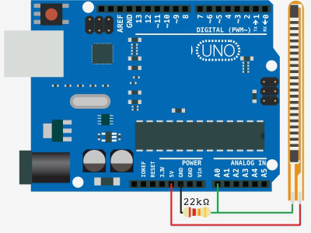
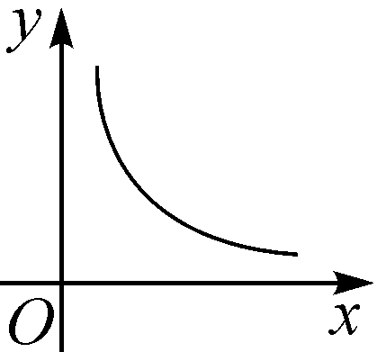
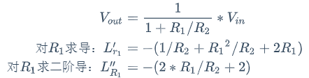
2
硬件部分--电路连线
+5V（Vin)
0.5w continuous; 1w peak;
单个连接图
Flex
模拟接口(Vout)
Vout另一端是GND，相当于测R2的电压
Ldd:10k
GND
当R1/R2 的值越小，V_out 区分度越大，其中R1=[7k~30k欧].
Notes:
烧录方式： E:\组会\数据手套\相关文档\FlashMethods.html
使用介绍： E:\组会\数据手套\相关文档\Arduino-Learning-Record.html

Slide 18
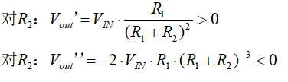
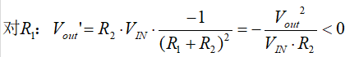
2
硬件部分--电路连线（遗留问题）
+5V（Vin)
限制条件：P=U*U/R; 功率满足；
0.5w continuous; 1w peak;
R1变化的时候，Vout变化最明显；
R2定值电阻选值
Flex
Vout另一端是GND，相当于测R2的电压
当R1/R2 的值越小，V_out 区分度越大，其中R1=[7k~30k欧].
模拟接口(Vout)
Vout电压随R1增大的情况
Ldd:10k
GND
Notes:
烧录方式： E:\组会\数据手套\相关文档\FlashMethods.html
使用介绍： E:\组会\数据手套\相关文档\Arduino-Learning-Record.html

Slide 19
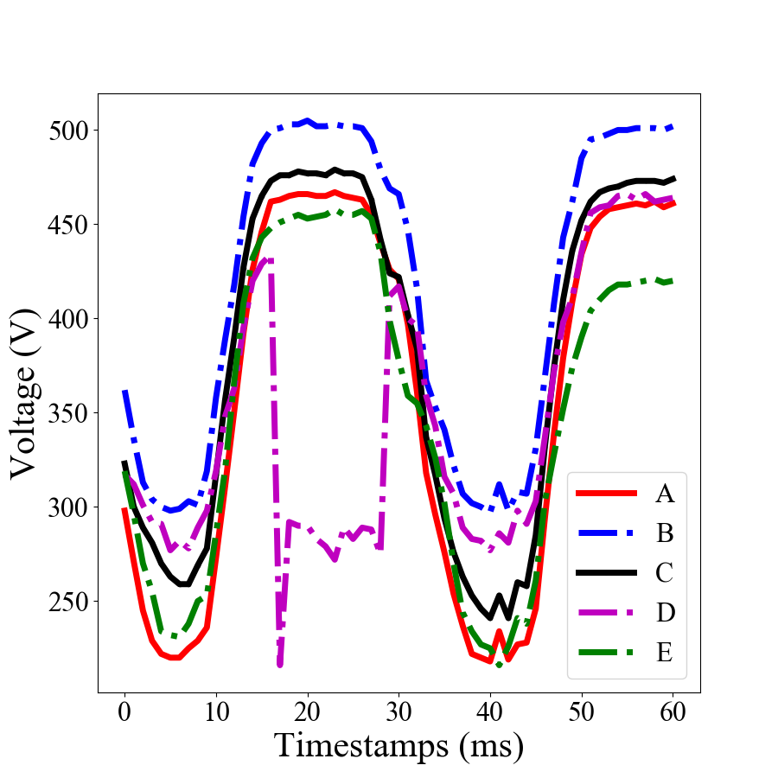
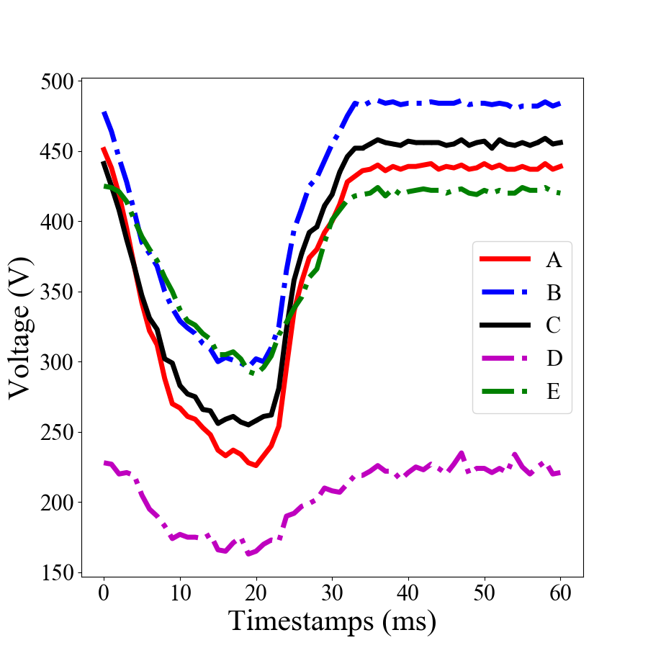
2
硬件部分—数据处理
数据抖动分析
电阻（k欧姆） | Flex_1 | Flex_2 | Flex_3
0度 | 10 | 7.8 | 7.7
30度 | 11.6 | 10 | 9.0
60度 | 13 | 11 | 12.0
90度 | 17 | 13 | 13.8
120度 | 21 | 17 | 16.0
180度 | 30 | 21 | 23.6
传感器误差，不同传感器同一个状态电阻值不太一样；
同一传感器，不同弯曲程度电阻不同，但是具体对应关系是什么，还不知道。
从那个点弯曲，对电阻产生的影响也不一样。
弯曲时，数据存在抖动。
直接用杜邦线插入接线，存在偏差；
Notes:
方案一：将数据集转化成电压序列后进行训练，最后用得到的串口数据直接导入预测
方案二：将串口数据转化回弯曲度，用之前的数据集训练再进行预测
user clenches and releases his hands at least 3 times to determine th e maximum and minimum values of each flex sensor, and quantize the data to 3 possible values(0,1,2)

Slide 20
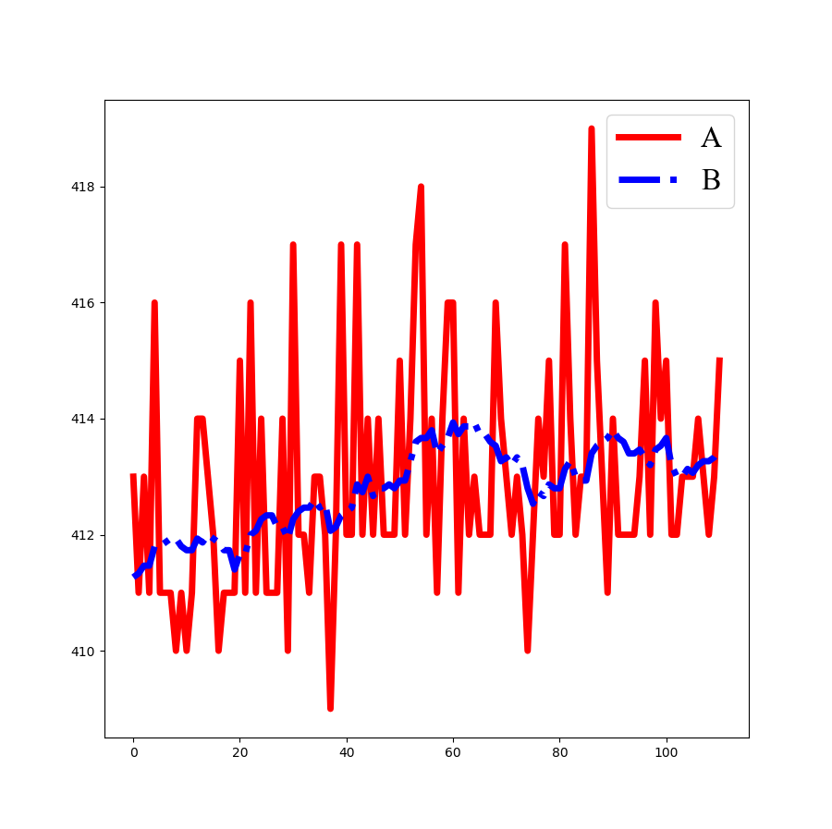
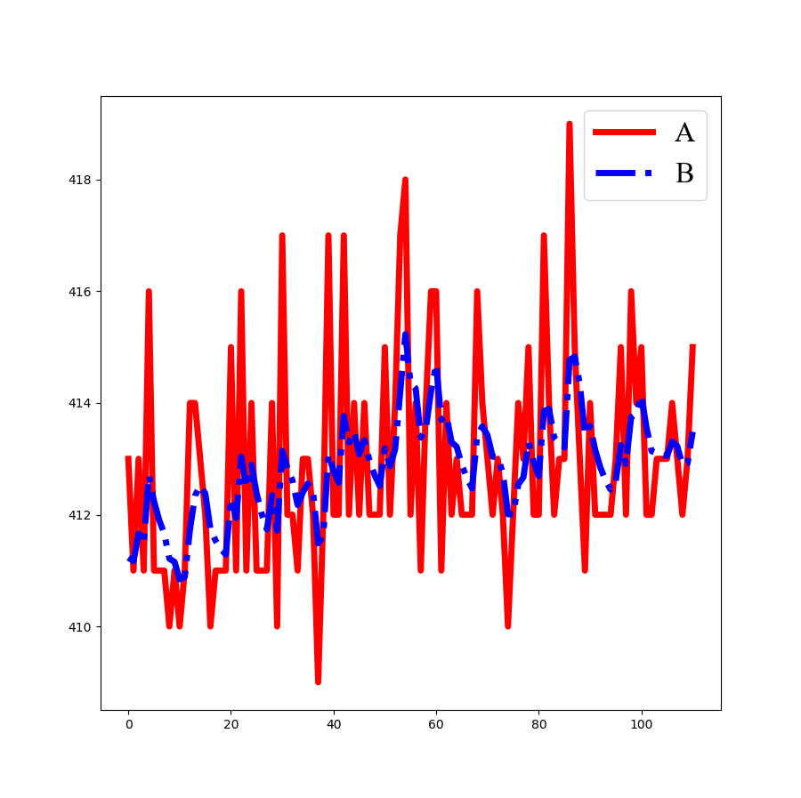
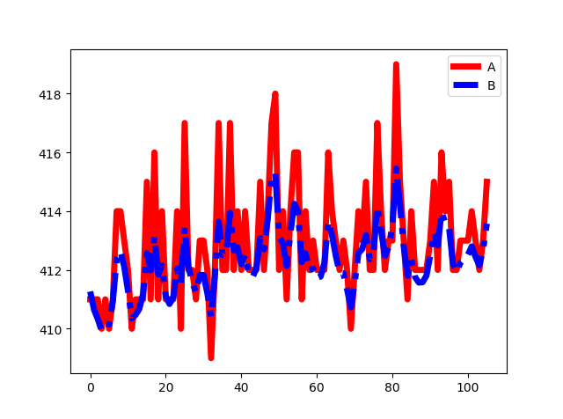
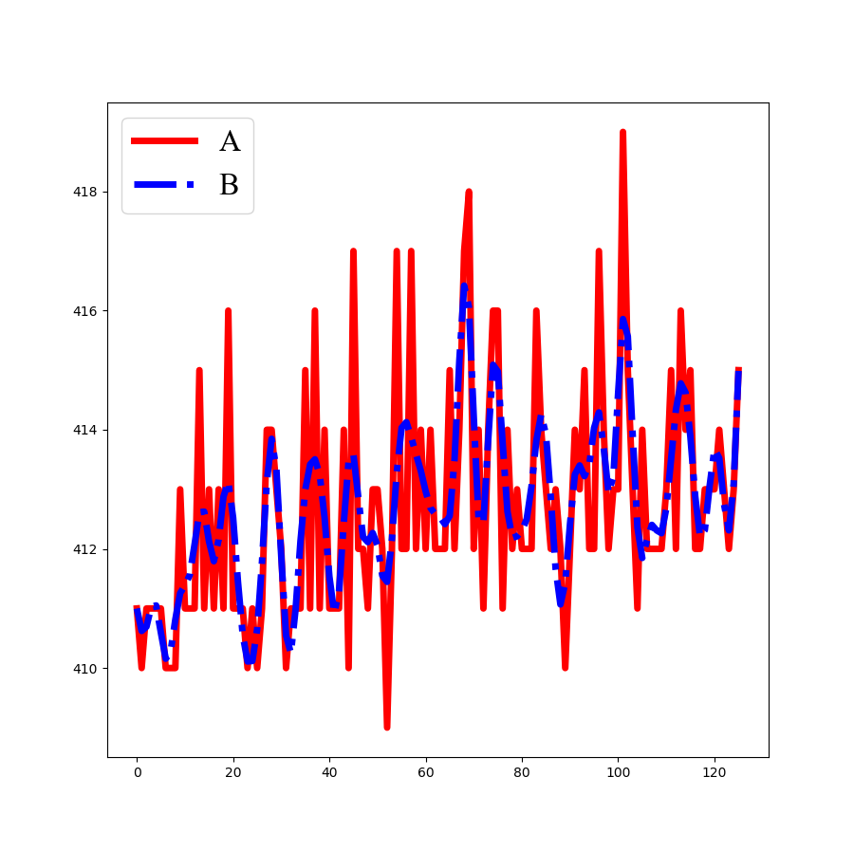
2
硬件部分—数据处理
数据拟合
滑动平均
Kalman
UKF
低通滤波
Notes:
方案一：将数据集转化成电压序列后进行训练，最后用得到的串口数据直接导入预测
方案二：将串口数据转化回弯曲度，用之前的数据集训练再进行预测
user clenches and releases his hands at least 3 times to determine th e maximum and minimum values of each flex sensor, and quantize the data to 3 possible values(0,1,2)

Slide 21
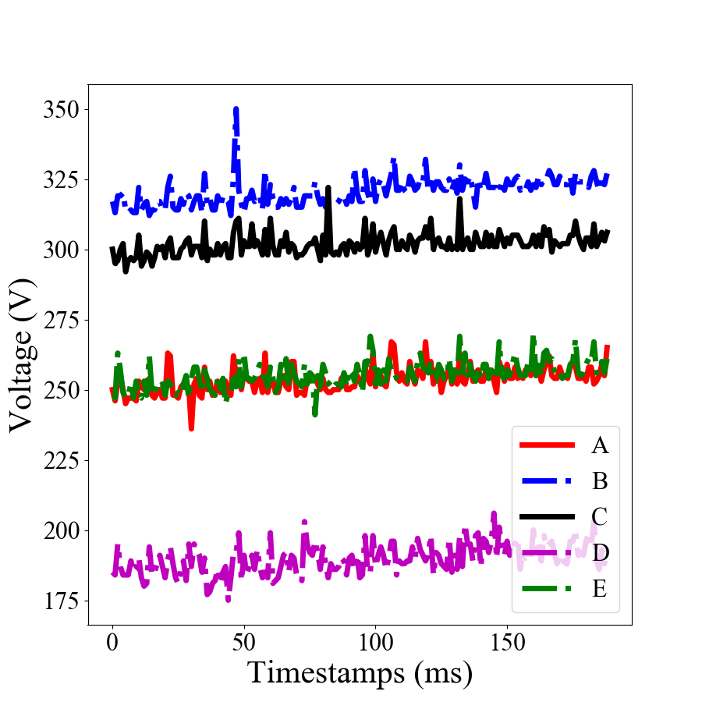
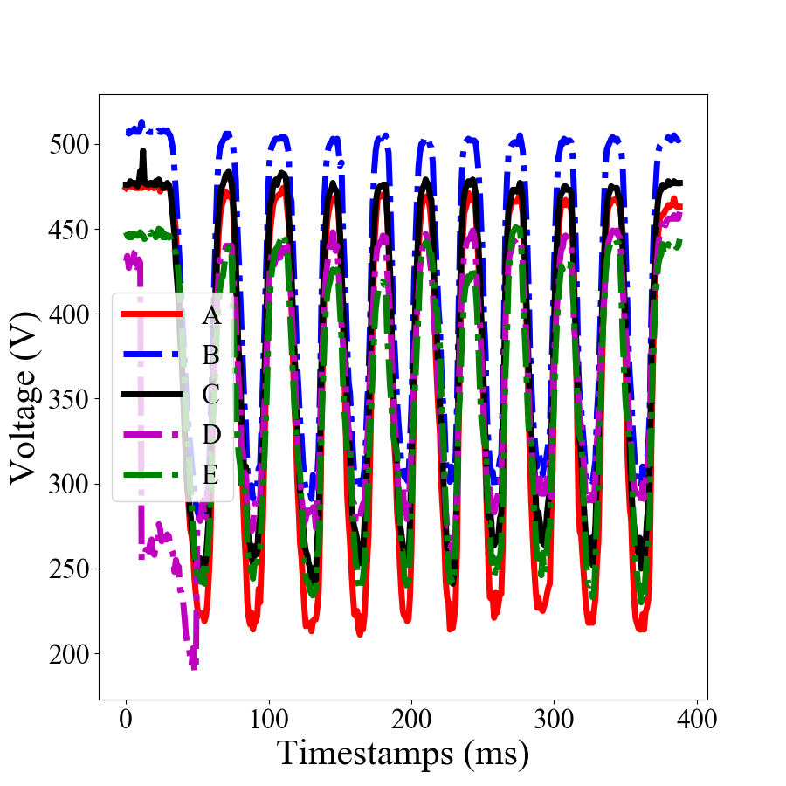
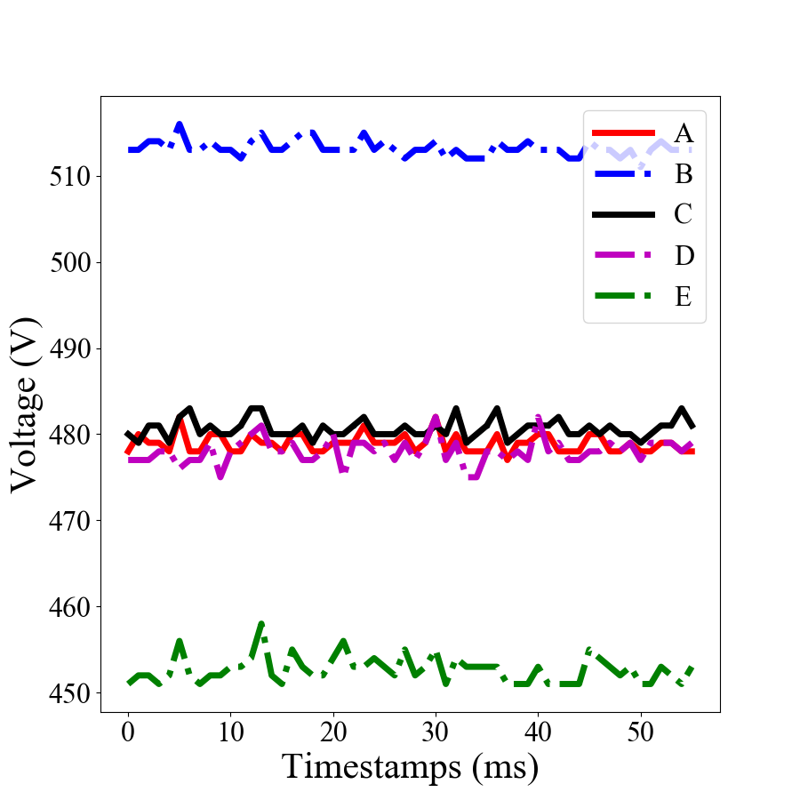
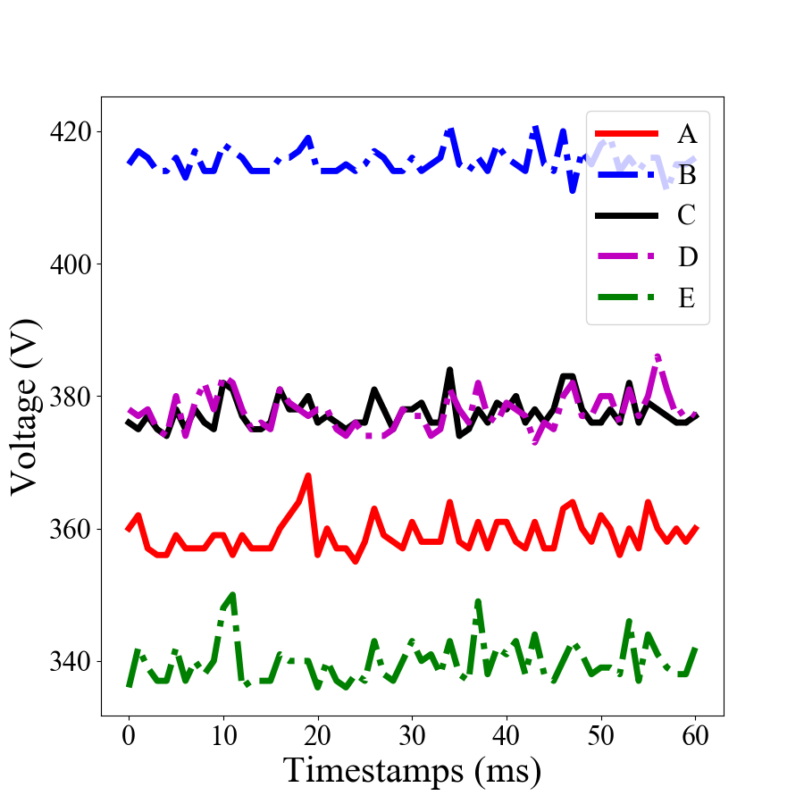
2
硬件部分—数据量化
数据观察—不同弯曲度数电压图
UKF拟合
180度
0度
90度
Notes:
方案一：将数据集转化成电压序列后进行训练，最后用得到的串口数据直接导入预测
方案二：将串口数据转化回弯曲度，用之前的数据集训练再进行预测
user clenches and releases his hands at least 3 times to determine th e maximum and minimum values of each flex sensor, and quantize the data to 3 possible values(0,1,2)

Slide 22
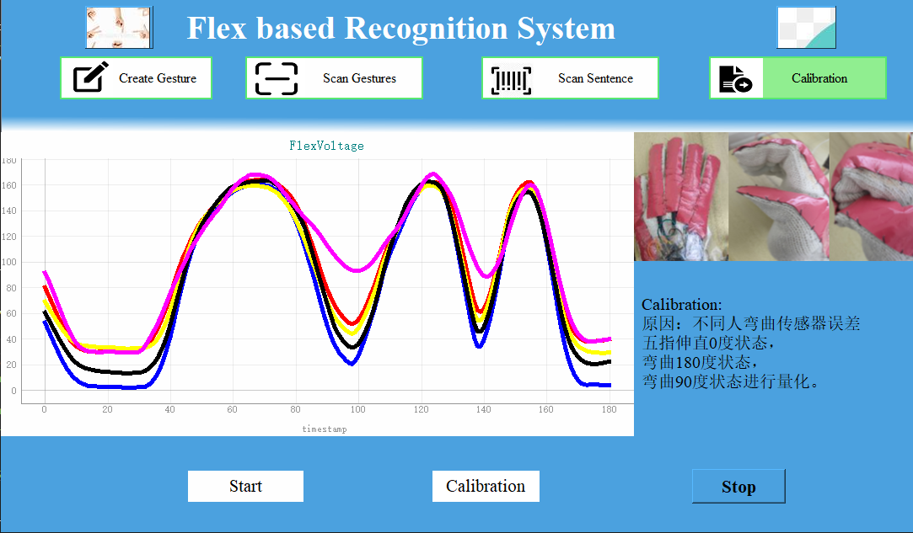
2
硬件部分—数据量化
数据量化
0度---180度
Notes:
方案一：将数据集转化成电压序列后进行训练，最后用得到的串口数据直接导入预测
方案二：将串口数据转化回弯曲度，用之前的数据集训练再进行预测
user clenches and releases his hands at least 3 times to determine th e maximum and minimum values of each flex sensor, and quantize the data to 3 possible values(0,1,2)

Slide 23
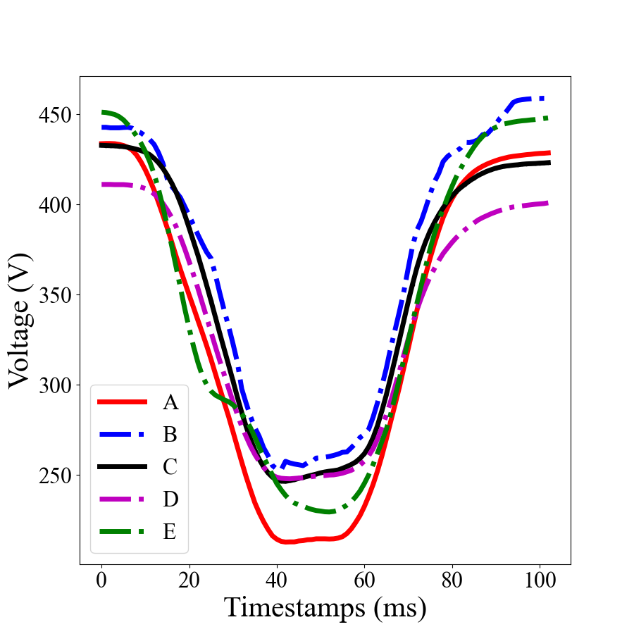
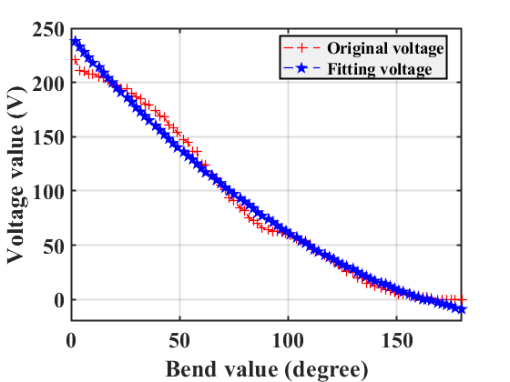
2
硬件部分—数据量化
数据量化
Uhand机械手
a*x*x+b*x+c;
a/(b+x)+c; 这俩个拟合都能拟合出来，但是反比例函数这里会有报错。
弯曲度数转化
Notes:
方案一：将数据集转化成电压序列后进行训练，最后用得到的串口数据直接导入预测
方案二：将串口数据转化回弯曲度，用之前的数据集训练再进行预测
user clenches and releases his hands at least 3 times to determine th e maximum and minimum values of each flex sensor, and quantize the data to 3 possible values(0,1,2)
量化图片： D:\work_OneNote\OneDrive - tju.edu.cn\文档\work_组会比赛\数据手套\DashBoard\src\tools\pngresult\validation\validation1621863387.0423715.txt.png

Slide 24
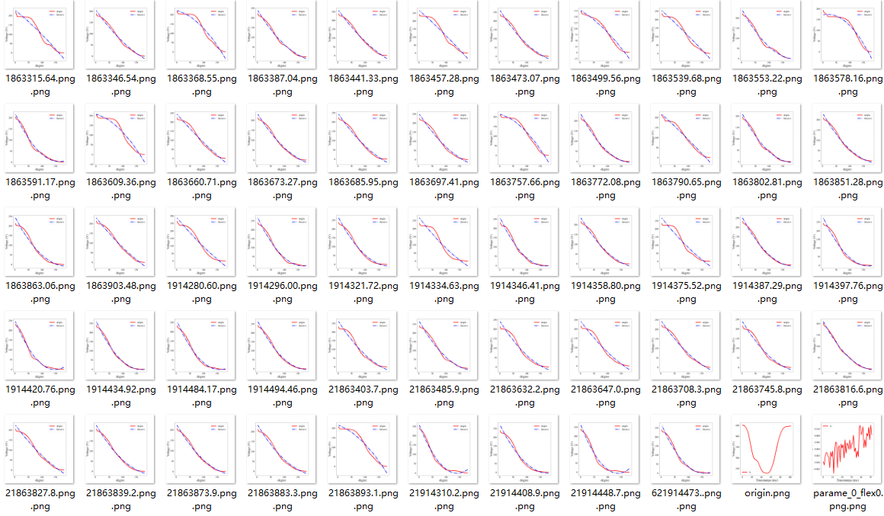
2
硬件部分—数据量化
数据量化
电压-弯曲度数转化53组数据
Notes:
方案一：将数据集转化成电压序列后进行训练，最后用得到的串口数据直接导入预测
方案二：将串口数据转化回弯曲度，用之前的数据集训练再进行预测
user clenches and releases his hands at least 3 times to determine th e maximum and minimum values of each flex sensor, and quantize the data to 3 possible values(0,1,2)
量化图片： D:\work_OneNote\OneDrive - tju.edu.cn\文档\work_组会比赛\数据手套\DashBoard\src\tools\pngresult\validation\validation1621863387.0423715.txt.png

Slide 25
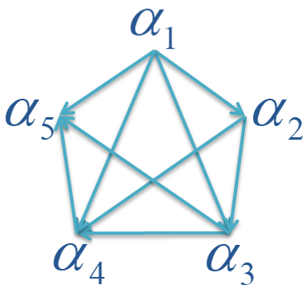
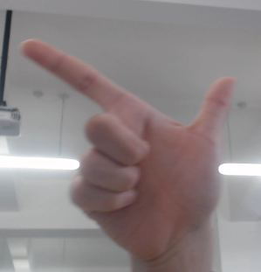
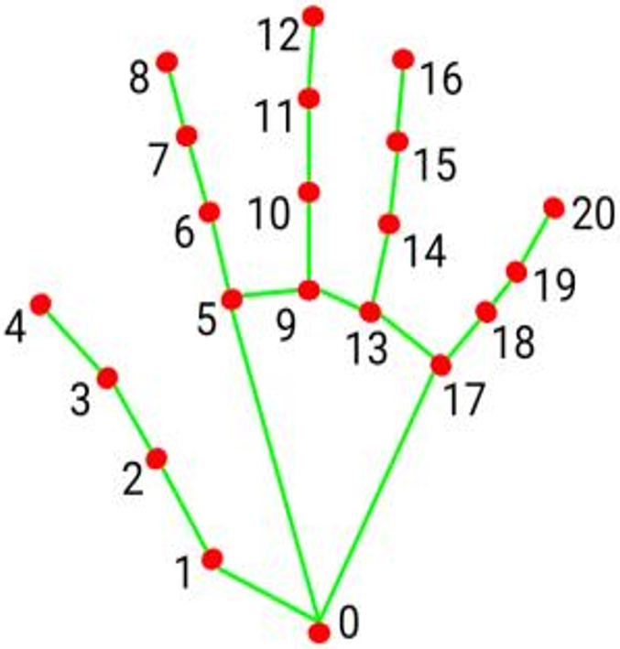
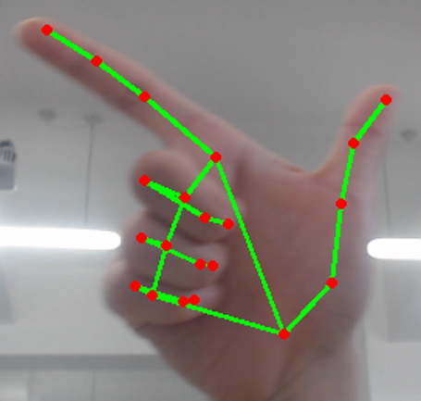
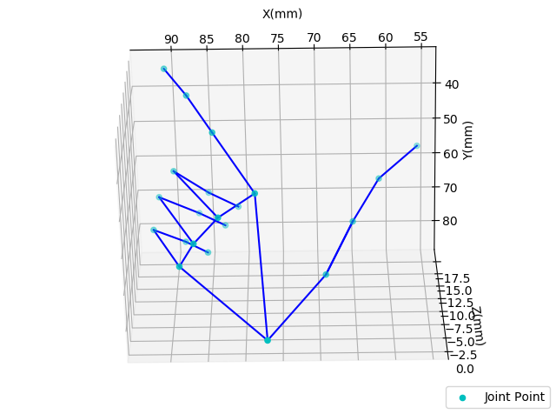
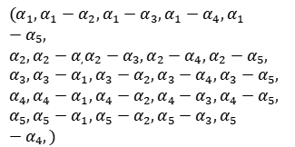
3
数据处理—转化数据集
$$(α_{1},α_{1}−α_{2},α_{1}−α_{3},α_{1}−α_{4},α_{1}−α_{5}, \\ α_{2},α_{2}−α_{,}α_{2}−α_{3},α_{2}−α_{4},α_{2}−α_{5}, \\ α_{3},α_{3}−α_{1},α_{3}−α_{2},α_{3}−α_{4},α_{3}−α_{5}, \\ α_{4},α_{4}−α_{1},α_{4}−α_{2},α_{4}−α_{3},α_{4}−α_{5}, \\ α_{5}{,α}_{5}−α_{1},α_{5}−α_{2},α_{5}−α_{3},α_{5}−α_{4},)$$
MediaPipe
Real Time Flow Limiter
Feature
Camera
Hand Detection
Angle Calculation
Detection To Rectangle
ɑ
ɑ
Hand Landmark
Image Cropping
Land Marks to Rectangle
Annotation Renderer
Notes:
方案一：将数据集转化成电压序列后进行训练，最后用得到的串口数据直接导入预测
方案二：将串口数据转化回弯曲度，用之前的数据集训练再进行预测
user clenches and releases his hands at least 3 times to determine th e maximum and minimum values of each flex sensor, and quantize the data to 3 possible values(0,1,2)

Slide 26
3
数据处理—转化数据集
MediaPipe
摄像头
实时限流器
特征构建
手部检测
弯曲度计算
矩形框检测
ɑ
ɑ
手部关键点
图片裁剪
手部区域检测
标注渲染
Notes:
方案一：将数据集转化成电压序列后进行训练，最后用得到的串口数据直接导入预测
方案二：将串口数据转化回弯曲度，用之前的数据集训练再进行预测
user clenches and releases his hands at least 3 times to determine th e maximum and minimum values of each flex sensor, and quantize the data to 3 possible values(0,1,2)

Slide 27







3
数据处理—转化数据集
np.pi - calculateAngle(finger_list[i], finger_list[i + 1])
数据转化
图片转后后存储格式：[2.8312, 3.0184, 2.9655, 3.082, 2.972, ‘Right’, ‘paper’] 大拇指→小拇指, 弧度制， 手指伸直表示0度
传感器存储后存储格式：[10,13,11,12,3] 小拇指→大拇指， 角度制
$$(α_{1},α_{1}−α_{2},α_{1}−α_{3},α_{1}−α_{4},α_{1}−α_{5}, \\ α_{2},α_{2}−α_{,}α_{2}−α_{3},α_{2}−α_{4},α_{2}−α_{5}, \\ α_{3},α_{3}−α_{1},α_{3}−α_{2},α_{3}−α_{4},α_{3}−α_{5}, \\ α_{4},α_{4}−α_{1},α_{4}−α_{2},α_{4}−α_{3},α_{4}−α_{5}, \\ α_{5}{,α}_{5}−α_{1},α_{5}−α_{2},α_{5}−α_{3},α_{5}−α_{4},)$$
同一手势不同图像特征向量取平均，每张图像对应特征向量与平均值作差，将差值超过阈值的数据剔除。这里阈值30度。
蔡其轩数据存储格式：大小拇指→小拇指， 弧度制 手指伸直：180度。
Notes:
方案一：将数据集转化成电压序列后进行训练，最后用得到的串口数据直接导入预测
方案二：将串口数据转化回弯曲度，用之前的数据集训练再进行预测
user clenches and releases his hands at least 3 times to determine th e maximum and minimum values of each flex sensor, and quantize the data to 3 possible values(0,1,2)

Slide 28













3
数据处理—转化数据集
数据标签 10word&& 10 number, 图片数据已经转化，测试数据已经采集
finger_heart
gun
iloveu
ok
paper
rock
Thums_up
well_played
scissors
Horned_hand
Notes:
方案一：将数据集转化成电压序列后进行训练，最后用得到的串口数据直接导入预测
方案二：将串口数据转化回弯曲度，用之前的数据集训练再进行预测
user clenches and releases his hands at least 3 times to determine th e maximum and minimum values of each flex sensor, and quantize the data to 3 possible values(0,1,2)

Slide 29





























3
数据处理—转化数据集
Notes:
J 和 z 是动态的，用其他符号代替， 图片链接： https://www.bilibili.com/video/av753338725/

Slide 30


3
数据处理—a-z 数据分布
Flex Data
Picture Data
Notes:
J 和 z 是动态的，用其他符号代替， 图片链接： https://www.bilibili.com/video/av753338725/

Slide 31


3
数据处理—0-9数字分布
Flex Data
Picture Data
Notes:
J 和 z 是动态的，用其他符号代替， 图片链接： https://www.bilibili.com/video/av753338725/

Slide 32


3
数据处理—蔡其宣A,B,C,D,E,F,G,H,I,K
Flex Data
Picture Data
Notes:
J 和 z 是动态的，用其他符号代替， 图片链接： https://www.bilibili.com/video/av753338725/

Slide 33

3
数据处理
26个字符
10个数字
8layerNN: 84.52%
4layerMixer: 98.38%
8layerNN: 84.52%
9.3~1.5万
4layerMixer: 95%
4layerMixer: 68.8%
4layerMixer: 76.6%
SVM: 98%

Slide 34
3
数据处理
学习Prototypical-Networks-for-Few-shot-Learning-PyTorch 怎么进行跨源的（预计一周）
学习使用图网络，最好找出相关性
使用svm，决策树进行处理
图片数据分布给它扩大，包含测试数据集

Slide 35



3
数据处理

Slide 36




3
系统搭建—硬件
已完成
柔软传感器，加速度等传感器采集
电脑端，Android与上位机数据蓝牙传输
后续sss
对手套采集数据进行特征处理
Notes:
方案一：将数据集转化成电压序列后进行训练，最后用得到的串口数据直接导入预测
方案二：将串口数据转化回弯曲度，用之前的数据集训练再进行预测
user clenches and releases his hands at least 3 times to determine th e maximum and minimum values of each flex sensor, and quantize the data to 3 possible values(0,1,2)

Slide 37




3
系统搭建—硬件
边缘服务器
弯曲传感器
Uhand 机械手
微控制器
自制主板
蓝牙模块
Notes:
方案一：将数据集转化成电压序列后进行训练，最后用得到的串口数据直接导入预测
方案二：将串口数据转化回弯曲度，用之前的数据集训练再进行预测
user clenches and releases his hands at least 3 times to determine th e maximum and minimum values of each flex sensor, and quantize the data to 3 possible values(0,1,2)

Slide 38

3
系统搭建—硬件
Flex Sensor
边缘服务器
Uhand机械手
蓝牙模块
微控制器
开发板
Notes:
方案一：将数据集转化成电压序列后进行训练，最后用得到的串口数据直接导入预测
方案二：将串口数据转化回弯曲度，用之前的数据集训练再进行预测
user clenches and releases his hands at least 3 times to determine th e maximum and minimum values of each flex sensor, and quantize the data to 3 possible values(0,1,2)

Slide 39



3
系统搭建—软件
Calibration
Home Page
Recognize
Remote Control
Notes:
方案一：将数据集转化成电压序列后进行训练，最后用得到的串口数据直接导入预测
方案二：将串口数据转化回弯曲度，用之前的数据集训练再进行预测
user clenches and releases his hands at least 3 times to determine th e maximum and minimum values of each flex sensor, and quantize the data to 3 possible values(0,1,2)

Slide 40


3
系统搭建—软件
Notes:
方案一：将数据集转化成电压序列后进行训练，最后用得到的串口数据直接导入预测
方案二：将串口数据转化回弯曲度，用之前的数据集训练再进行预测
user clenches and releases his hands at least 3 times to determine th e maximum and minimum values of each flex sensor, and quantize the data to 3 possible values(0,1,2)

Slide 41

3
系统搭建—软件
Notes:
方案一：将数据集转化成电压序列后进行训练，最后用得到的串口数据直接导入预测
方案二：将串口数据转化回弯曲度，用之前的数据集训练再进行预测
user clenches and releases his hands at least 3 times to determine th e maximum and minimum values of each flex sensor, and quantize the data to 3 possible values(0,1,2)

Slide 42

3
系统搭建—软件
Notes:
方案一：将数据集转化成电压序列后进行训练，最后用得到的串口数据直接导入预测
方案二：将串口数据转化回弯曲度，用之前的数据集训练再进行预测
user clenches and releases his hands at least 3 times to determine th e maximum and minimum values of each flex sensor, and quantize the data to 3 possible values(0,1,2)

Slide 43

3
系统搭建—软件
Notes:
方案一：将数据集转化成电压序列后进行训练，最后用得到的串口数据直接导入预测
方案二：将串口数据转化回弯曲度，用之前的数据集训练再进行预测
user clenches and releases his hands at least 3 times to determine th e maximum and minimum values of each flex sensor, and quantize the data to 3 possible values(0,1,2)

Slide 44
3
系统搭建—软件
Notes:
方案一：将数据集转化成电压序列后进行训练，最后用得到的串口数据直接导入预测
方案二：将串口数据转化回弯曲度，用之前的数据集训练再进行预测
user clenches and releases his hands at least 3 times to determine th e maximum and minimum values of each flex sensor, and quantize the data to 3 possible values(0,1,2)

Slide 45




1
传感器--弯曲传感器
参数介绍
Temperature Range: -35~+80度；
电阻值公差： 30%+-；
Power rating: 0.5w continuous; 1w peak;
注意弯曲方式
Notes:
利用计算机视觉方式 从手语视频中获取大量的数据，包括人手弯曲度（计划对弯曲程度进行量化处理0-90-180）可能问题openpose提取的是3D空间下的手部关键点信息吗？，手姿态，手的相对运动。（在数据冷启动方面的创新）
在手的相对运动方面，如何去恢复手部的轨迹。

Slide 46



1
传感器--蓝牙
参数介绍
工作电压3.3V
刚开始没有连接，通过串口工具
进行AT命令操作。
Notes:
利用计算机视觉方式 从手语视频中获取大量的数据，包括人手弯曲度（计划对弯曲程度进行量化处理0-90-180）可能问题openpose提取的是3D空间下的手部关键点信息吗？，手姿态，手的相对运动。（在数据冷启动方面的创新）
在手的相对运动方面，如何去恢复手部的轨迹。

Slide 47




0
调研相关工作汇总
基于计算机视觉--形状图片分类问题
Alexa-sign-language-translator
Hand Gesture Recognition
Hand Object Hope
Android 基于Mediapipe Demo
Notes:
Alexa-sign-language-translator: https://www.youtube.com/watch?v=kS53y6GWm0w
Sign-Language-Recognition-Using-Hand-Gestures-Keras-PyQT5-OpenCV: C:\project\ASL\relativework&ASL； 相似项目Sign-Language-Interpreter-using-Deep-Learning
mediapipemultihandstrackingapp-master：C:\project\ASL\relativework&ASL
Learning-ASL-Interactively-in-VR: leap motion gesture svm classification;
sign-language-gesture-recognition: 基于图片的直接手语识别；http://facundoq.github.io/unlp/lsa64/
sign-language-gesture-recognition： http://facundoq.github.io/sign_language

Slide 48




1
数据手套
已完成

Slide 49

1
数据手套
已完成

Slide 50


1
开发板--Arduino
参数介绍
使用介绍
引脚使用介绍
编程语法
第三方库使用
供电方式介绍
常见demo总结
烧录介绍
尝试了不同的串口烧录方式，Arduino IDE 和网页开发俩种方式，仍然显示timeout(), 不知道是不是板子坏了，购买了新的一个，没有出现问题了。
Notes:
烧录方式： E:\组会\数据手套\相关文档\FlashMethods.html
使用介绍： E:\组会\数据手套\相关文档\Arduino-Learning-Record.html

Slide 51



2
轨迹恢复
九轴加速度介绍

Slide 52


2
轨迹恢复
问题：对数据添加什么滤波算法，使其能够恢复出来圆
静止时传感器也存在一定波动，使用高通滤波处理
对过程中数据进行滑动平均，UKF效果改进不明显

Slide 53




2
轨迹恢复
问题：最终速度无法恢复为0
停止时速度回不到0

Slide 54
2
轨迹恢复
利用加速传感器，通过计算二次波峰来确定每一步，普适性好；
利用Android4.4之后的 Sensor.TYPE_STEP_DETECTOR来计步，缺点是这个传感器只有4.4以后的版本才能使用而且手机要有三轴陀螺仪
1.正常走路，手机拿在手上（边走边看、甩手、不甩手）
2.慢步走，手机拿在手上（边走边看、甩手、不甩手）
3.快步走，手机拿在手上（甩手、不甩手、走的很快一般不会看手机吧）
4.手机放在裤袋里（慢走、快走、正常走）
5.手机放在上衣口袋里（慢走、快走、正常走）
a、规定曲线连续上升的次数
b、波峰波谷的差值需要大于阈值
c、阈值是动态改变的

Slide 55



2
IMU轨迹恢复
Yan, Hang, Sachini Herath, and Yasutaka Furukawa. “RoNIN: Robust Neural Inertial Navigation in the Wild: Benchmark, Evaluations, and New Methods.” arXiv preprint arXiv:1905.12853 (2019). Washington University in St. Louis，Simon Fraser University

Slide 56

2
IMU轨迹恢复
Brossard, Martin, Axel Barrau, and Silvère Bonnabel. "AI-IMU dead-reckoning." IEEE Transactions on Intelligent Vehicles (2020). Martin BROSSARD(MINES ParisTech)
Use Kalman filter and use DNN to dynamically
adapt the noise parameters of the filter.
KITTI odometry dataset, this article estimates
3D position, velocity, orientation of the vehicle
and self-calibrates the IMU biases, and achieve on
average a 1.10% translational error.

Slide 57


2
IMU轨迹恢复
Gao, J., P. Webb, and N. Gindy. "Error reduction for an inertial-sensor-based dynamic parallel kinematic machine positioning system." Measurement science and technology 14.5 (2003): 543. 2003, J Gao(University of Nottingham)
Talk about the noise in IMU, and propose ZVC method to correct velocity.

Slide 58



2
IMU轨迹恢复
Pan, Tse-Yu, et al. "Handwriting trajectory reconstruction using low-cost imu." IEEE Transactions on Emerging Topics in Computational Intelligence 3.3 (2018): 261-270. Tse-Yu Pan.
Extract multiple features from IMU signals and train a movement detection model based on LDA.
Filtering methods are utilized to reduce high- or low-frequency noises of signal.
Use exponential weighted moving average(EWMA) filter to construct trajectory.

Slide 59








2
轨迹恢复处理
ZVC方法改进效果EWMA效果对比

Slide 60

3
Motion Tracking
Zhang, Zhe, et al. “Fusing Wearable IMUs with Multi-View Images for Human Pose Estimation: A Geometric Approach.” arXiv preprint arXiv:2003.11163 (2020). 微软研院，东北大学

Slide 61


3
Motion Tracking
Katsuhara, Yasuo, and Hirotaka Kaji. "Towards multi-person motion forecasting: IMU based motion capture approach."UbiComp2019, YasuoKatsuhara FrontierResearchCenter.
propose a multi-person motion forecasting system by using IMU motion captures to overcome these difficulties simultaneously.
Capture Devices: Perception Neuron 2.0.

Slide 62


3
Motion Tracking
Perception Neuron2.0
Neuron 节点集成了加速度计，
陀螺仪，以及磁力计惯性测量单元。
视频地址: 45800元

Slide 63



3
Motion Tracking
Leap Motion: 视频 店家 1200元
基于红外摄像头，感知距离60*60*60cm；精度1mm。
是一种检测和跟踪hands, fingers and finger-like tools的设备
Ultraleap IR 170 模组 1688 Stereo IR 710的视场角达170x170°（最低160x160°），比Leap Motion更大（140x120°），也就是说追踪范围更广，而且耗电更低。

Slide 64


3
Motion Tracking
运动手表
Fitbit Versa2: https://item.jd.com/100007718964.html 1580
Fitsense: https://item.jd.com/10022025303743.html 3780 ECG 很厉害

Slide 65


4
相似观点论文
Kwon, Hyeokhyen, et al. “IMUTube: Automatic extraction of virtual on-body accelerometry from video for human activity recognition.” arXiv preprint arXiv:2006.05675 (2020). GeorgiaTech，UniversityofOxford
Using video data to generate data for virtual IMUs that will then used for deriving sensor-based human activity recognition system.

Slide 66

4
相似观点论文
Molchanov, Pavlo, et al. "Online detection and classification of dynamic hand gestures with recurrent 3d convolutional neural network." Proceedings of the IEEE conference on computer vision and pattern recognition. 2016. Author(NVIDIA Organization)
Design R3DCNN to performs simultaneous detection and classification.
Using CTC model to predict label from in-progress gesture in unsegmented input streams.
Achieves high accuracy of 88.4%.

Slide 67



4
相似观点论文
Shao, Lin. "Hand movement and gesture recognition using Leap Motion Controller." Virtual Reality, Course Report (2016). Standford
Analyse two kind of gestures features, Dynamic features&&Static features.
Contactless HCI with haptic feedback to complete a close loop.

Slide 68

4
相似观点论文
Li, Dongxu, et al. "Word-level deep sign language recognition from video: A new large-scale dataset and methods comparison." The IEEE Winter Conference on Applications of Computer Vision. 2020. Dongxu Li(Australian Centre for Robotic Vision (ACRV) )
Contribution:
introduce a new large-scale word-level ASL(WLASL) video dataset, containing more than 2000 words performed by over 100 signers.
implement and compare two different models,(i) holistic visual appearance based approach,(ii) 2D human pose based approach. (模型没有开源，后期可以采用模型思路）

Slide 69

4
相似观点论文
Li, Dongxu, et al. "Word-level deep sign language recognition from video: A new large-scale dataset and methods comparison." The IEEE Winter Conference on Applications of Computer Vision. 2020. Dongxu Li(Australian Centre for Robotic Vision (ACRV) )
Contribution:
Pose-based and appearance-based models achieve comparable performance-based models achieve comparable performances up to 62.63% at top-10 accuracy on 2000 words/glosses.

Slide 70

4
相似观点论文
Yin K. Sign Language Translation with Transformers. arXiv preprint arXiv:2004.00588. 2020 Apr 1. Richard Bowden（Microsoft, Munich, Germany ）
Contribution: Using transformer model to train.
Using SLR system to extract sign language glosses from video and using translation system generates spoken language translations from the sign language glosses.
Report a wide range of experimental results for various Transformer setups and introduce the use of Spatial-Temporal Multi-Cue networks in an end-to-end SLT with transformer.

Slide 71

4
相似观点论文
Yin K. Sign Language Translation with Transformers. arXiv preprint arXiv:2004.00588. 2020 Apr 1. Richard Bowden（Microsoft, Munich, Germany ）
Contribution:
Perform experiment on RWTH-PHOENIX-Weather 2014T, and ASLG-PC12, and improves on the current state-of-art by over 5-7 points.

Slide 72

4
相似观点论文
Cihan Camgoz, Necati, et al. "Neural sign language translation." Proceedings of the IEEE Conference on Computer Vision and Pattern Recognition. 2018. Necati Cihan Camgoz1 (University of Surrey) CCF_A
Contribution:
Object at generate spoken language translations from sign language videos, taking into account the different word orders and grammar.
Using seq2seq with Attention mechanism.

Slide 73

4
相似观点论文
Junfu, Wengang Zhou, and Houqiang Li. "Iterative alignment network for continuous sign language recognition." Proceedings of the IEEE Conference on Computer Vision and Pattern Recognition. 2019. Junfu Pu(CAS Key Laboratory of GIPAS) CCF_A
Contribution:
a 3D convolutional residual network (3D-ResNet) for feature learning and an encoder-decoder network with connectionist temporal classiﬁcation (CTC) for sequence modelling

Slide 74


4
相似观点论文
Junfu, Wengang Zhou, and Houqiang Li. "Iterative alignment network for continuous sign language recognition." Proceedings of the IEEE Conference on Computer Vision and Pattern Recognition. 2019. Junfu Pu(CAS Key Laboratory of GIPAS) CCF_A
Contribution:
LSTM decoder and CTC decoder are jointly trained by maximum likelihood criterion with a soft Dynamic Time Warping (soft-DTW) alignment constraint. The warping path, which indicates the possible alignment between input video clips and sign words, is used to ﬁne-tune the 3D-ResNet as training labels with classiﬁcation loss.

Slide 75


4
相似观点论文
Fang, Biyi, Jillian Co, and Mi Zhang. "Deepasl: Enabling ubiquitous and non-intrusive word and sentence-level sign language translation." Proceedings of the 15th ACM Conference on Embedded Network Sensor Systems. 2017. BiyiFang(MichiganStateUniversity) Sensys CCF_B
Contribution:

Slide 76

4
相似观点论文
Problem:
Signs depends on the combination of body motions, manual movements and head poses, and subtle differences will change a lot.

Slide 77

4
相似观点论文
Problem:
Vocabulary of signs in daily use is large in the magnitude of thousands.

Slide 78


4
相似观点论文
Problem:
A word in sign language may have multiple counterparts in natural languages.

Slide 79
5
论文-point
Points 1: 使用视频数据跨源转换
Points 2: 解决的问题不同，一个是识别粗粒度HAR， 一种是识别细粒度手语
Points 3: 添加联邦学习，保护用户隐私
Points 4：leap motion 能不能配合边缘设备使用，例如手机，一些嵌入式开发板树莓派板等等
Points 5: 结合了自然语言，从单词，到句子的识别与预测，完整语义。
任务一：识别静态的与动态的手势，利用计算机视觉
？？问题？我是先利用纯视频识别手势，还是利用视频对应的数据特征，进行处理？
特征转化视频特征进行识别，还是视频提取特征训练？

Slide 80
6
论文-数据集
手语视频数据集介绍
word-level ASL datasets 6.55G
RWTH-PHOENIXWeather 2014T dataset 54G
**[RWTH-BOSTON-50](http://www-i6.informatik.rwth-aachen.de/aslr/database-rwth-boston-104.php)**:http://ww1.chalearn.org/resou/databases 347MB
Million handshape dataset of ASL 16G
Finger shape video dataset of ASL(需要编写个下载脚本）待下载
目标
26 handshape dataset of ALS
Isolated word dataset of SL
Continuous dataset of SL

Slide 81


























6
论文-数据集
单个字符ASL 手势RGB图片 数据集
F:\手语数据集\ASL_fingershape\fingerspelling5\dataset5 没有j，z
[['a', 1055], ['b', 1031], ['c', 1113], ['d', 1071], ['e', 1047], ['f', 1037], ['g', 1055], ['h', 1045], ['i', 1029], ['k', 1035], ['l', 1031], ['m', 1053], ['n', 1059], ['o', 1023], ['p', 1143], ['q', 1031], ['r', 1055], ['s', 941], ['t', 1047], ['u', 1047], ['v', 1013], ['w', 1049], ['x', 1043], ['y', 1065]]
[['a', 1071], ['b', 1153], ['c', 1097], ['d', 1103], ['e', 1129], ['f', 1059], ['g', 1087], ['h', 1089], ['i', 1085], ['k', 1553], ['l', 1153], ['m', 1163], ['n', 1087], ['o', 1057], ['p', 1283], ['q', 1079], ['r', 1099], ['s', 1497], ['t', 1027], ['u', 1083], ['v', 1255], ['w', 1295], ['x', 1243], ['y', 1073]]
[['a', 1071], ['b', 1153], ['c', 1097], ['d', 1103], ['e', 1129], ['f', 1059], ['g', 1087], ['h', 1089], ['i', 1085], ['k', 1553], ['l', 1153], ['m', 1163], ['n', 1087], ['o', 1057], ['p', 1283], ['q', 1079], ['r', 1099], ['s', 1497], ['t', 1027], ['u', 1083], ['v', 1255], ['w', 1295], ['x', 1243], ['y', 1073]]
[['a', 1093], ['b', 1143], ['c', 1061], ['d', 1051], ['e', 1055], ['f', 1049], ['g', 1083], ['h', 1123], ['i', 1043], ['k', 1079], ['l', 1129], ['m', 1083], ['n', 1059], ['o', 1077], ['p', 1063], ['q', 1099], ['r', 1547], ['s', 1069], ['t', 1059], ['u', 1063], ['v', 1087], ['w', 1071], ['x', 1075], ['y', 1071]]
[['a', 1091], ['b', 1069], ['c', 1081], ['d', 1089], ['e', 1079], ['f', 1055], ['g', 1075], ['h', 1069], ['i', 1051], ['k', 1139], ['l', 1029], ['m', 1051], ['n', 1061], ['o', 1065], ['p', 1055], ['q', 1059], ['r', 1125], ['s', 1053], ['t', 1063], ['u', 1059], ['v', 1055], ['w', 1027], ['x', 1045], ['y', 1043]]

Slide 82

6
论文-数据集
单个字符ASL 手势RGB图片 数据集
F:\手语数据集\ASL_fingershape\fingerspelling5\dataset5 没有j，z; mediapipe识别效果。

Slide 83

6
论文-数据集
单个字符ASL 手势RGB图片 数据集（路劲） [['A', 3000], ['B', 3000], ['C', 3000], ['D', 3000], ['del', 3000], ['E', 3000], ['F', 3000], ['G', 3000], ['H', 3000], ['I', 3000], ['J', 3000], ['K', 3000], ['L', 3000], ['M', 3000], ['N', 3000], ['nothing', 3000], ['O', 3000], ['P', 3000], ['Q', 3000], ['R', 3000], ['S', 3000], ['space', 3000], ['T', 3000], ['U', 3000], ['V', 3000], ['W', 3000], ['X', 3000], ['Y', 3000], ['Z', 3000]]
Notes:
使用inter32检测效果

Slide 84



6
论文-数据集
H:\手语数据集\ASL_fingershape\asl-alphabet\asl_alphabet_test\asl_alphabet_test
mediapipe
Inter36
Notes:
使用inter32检测效果

Slide 85





6
论文-数据集
单个1-5计数手势RGB图片 数据集（路劲）
F:\手语数据集\GraphCNN，有五个人；从1-9连贯的视频存储的图片数据；

Slide 86

6
论文-数据集
单个1-5计数手势RGB图片 数据集（路劲）
SingleHand Sequcen dataset

Slide 87


6
论文-数据集
单个1-5计数手势RGB图片 数据集（路劲）
SingleHand Sequcen dataset（数据是很多摄像头，多个视角，觉得可能写个采集函数要比这个来的快），选择了部分数据，使用media匹配没有检测出来。

Slide 88

6
论文-数据集
单词手势RGB图片 数据集（路劲）
H:\手语数据集\rwth-boston-data\rwth-boston-50\l1o-set；
Kind: IX_i (37), BUY (31), WHO (25), GIVE (24), WHAT (24), BOOK (23), FUTURE (21), CAN (19), CAR (19), GO (19), VISIT (18), LOVE (16), ARRIVE (15), HOUSE (12), IX_i far (12), POSS (12), SOMETHING/ONE (12), YESTERDAY (12), SHOULD (10), IX-1p (8), WOMAN (8), BOX (7), FINISH (7), NEW (7), NOT (7), HAVE (6), LIKE (6), BLAME (6), BREAK-DOWN (5), PREFER (5), READ (4),COAT (3), CORN (3), LEAVE (3), MAN (3), PEOPLE (3),THINK (3), VEGETABLE (3) VIDEOTAPE (3), BROTHER (2), CANDY (2), FRIEND (2), GROUP (2), HOMEWORK (2), KNOW (2),LEG (2), MOVIE (2), STUDENT (2), TOY (2), WRITE (2)

Slide 89
5
论文-视频特征提取
方案一：
使用openpose 提取视频中双手关节点位置2d坐标信息，电脑GPU内存有限，必须降低视频分辨率；
方案二：
使用今年提出来的MediaPipe 提取视频中关节点位置信息；
模型备选：
Transformer model
Seq2seq with attention mechanism
Resnet 去提取照片中相关信息。

Slide 90
5
论文-Task
下周任务：
继续学习MediaPipe代码使用，对比openpose俩个检测效果，尤其对于光照，遮挡的鲁棒性；
还有一个数据集，尝试编写脚本下载下来
对比查看数据集，确定需要使用那些数据集

Slide 91
4
相似观点论文
目标：
26个ASL手势识别
连续ASL手势识别
常用孤立单词识别
简单手语识别 （如果这样可以，使用一个模型，还是用多个模型，通过功能选择进行不同调用）
开发一个实际的系统。

Slide 92
thanks

